Slide 1
Практична настава- Педијатрија со нега IV година Тема: Набљудување на болно дете и контрола на излачевините
Стручен наставник: Биљана Данчевска
ОСМУ „Д-р Јован Калаузи“- Битола

Slide 2
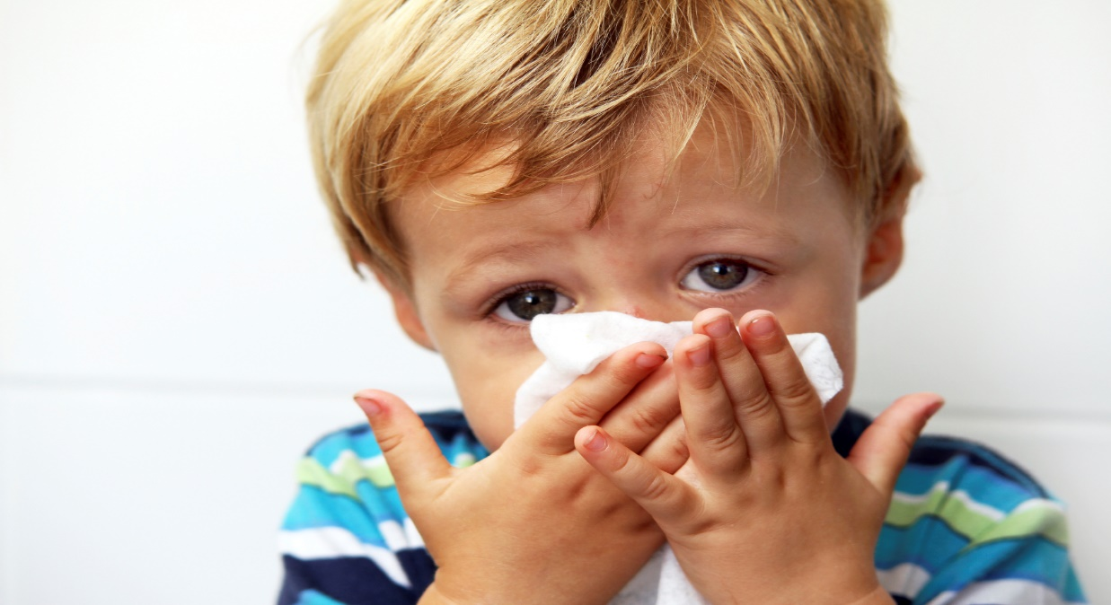
Нега на болно дете
Спроведување на негата и лекувањето на болно дете за секоја болест од почетокот треба да се сфати сериозно и да се вложи максимално знаење
Медицинската сестра детето треба да го прифати со љубов и да прави се како би ја заменила неговата мајка
Медицинската сестра мора доследно и совесно да ги спроведува лекарските упатства кои се однесуваат на лекувањето и исхраната на болното дете
Важен дел освен негата, медицинската сестра треба да врши здравствено просветување на мајките и болните деца

Slide 3
Посматрање на болно дете
Мерење на телесна температура
Контрола на пулсот
Ректално мерење- се врши кај новороденче, доенче и мало дете. Тогаш секое дете треба да има свој топломер и да се чува во засебна епрувета
Аксиларно мерење- се врши кај мало дете, предшколско и школско дете. Нормална аксиларна температура изнесува од 36.5 до 37 ⁰C
Кај пулсот треба да се следи број на пулсации, ритмичност и квалитет на пулсот
Контрола на дишење
Дишењето најдобро се следи кога детето е мирно или спие. Притоа се обраќа внимание на фреквенцијата, квалитетот на дишењето

Slide 4
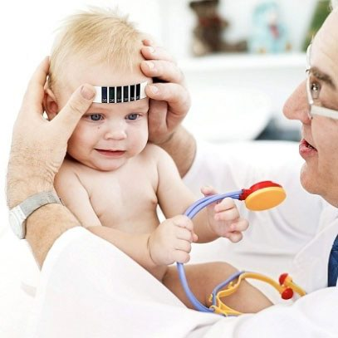

Slide 5
Земање на материјал за бактериолошки преглед
При земањето на материјал за бактериолошки преглед треба да се придржуваме на два основни принципи:
Материјалот треба да се зема строго стерилно и во стерилни епрувети
Материјалот треба што побрзо да се однесе во бактериологија, несмее да помине повеќе од 3 до 4 часа од земањето до зесејувањето
на бактериолошки преглед се испраќа:
Земање на брис од грло
Земање на брис од нос
Земање на брис од ректум
Земање на измет за бактериолошки преглед- копрокултура
Земање на урина за уринокултура

Slide 6
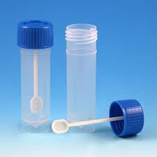
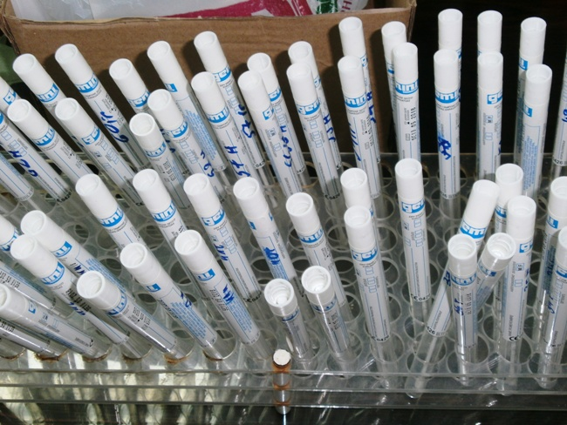

Slide 7
Нега на дете кое повраќа
Повраќањето е честа појава кај децата
Најважни причинители за повраќање се:
Неправилна техника на хранење
Прехранување
Гладување
Аерофахија
Пореметување во варењето на храната
Инфективни заболувања
Заболувања на централен нервен систем

